Slide 1
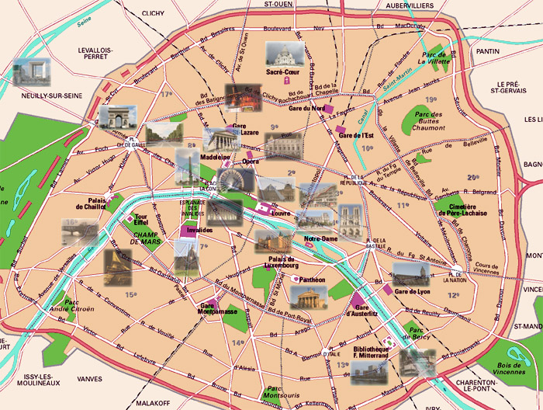
Paris

Slide 2
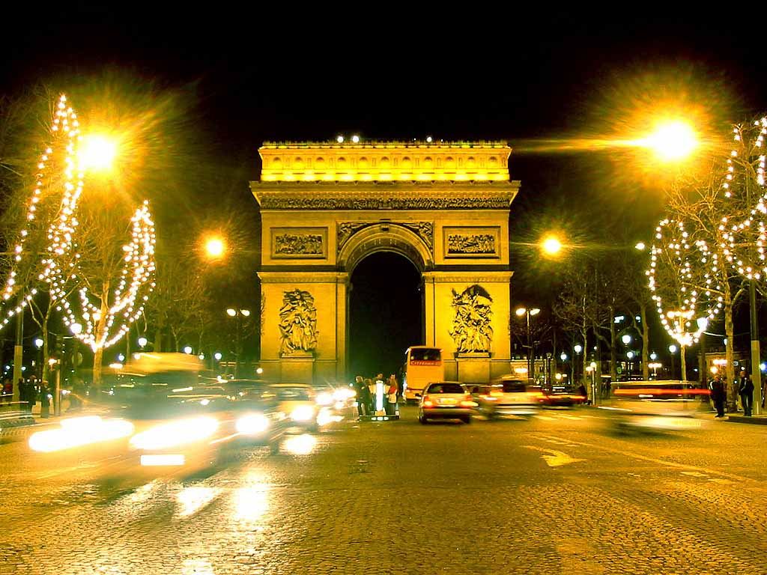
L’ Arc de Triomphe

Slide 3
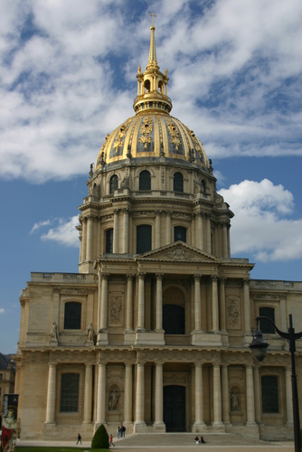
L’Hôtel des Invalides

Slide 4
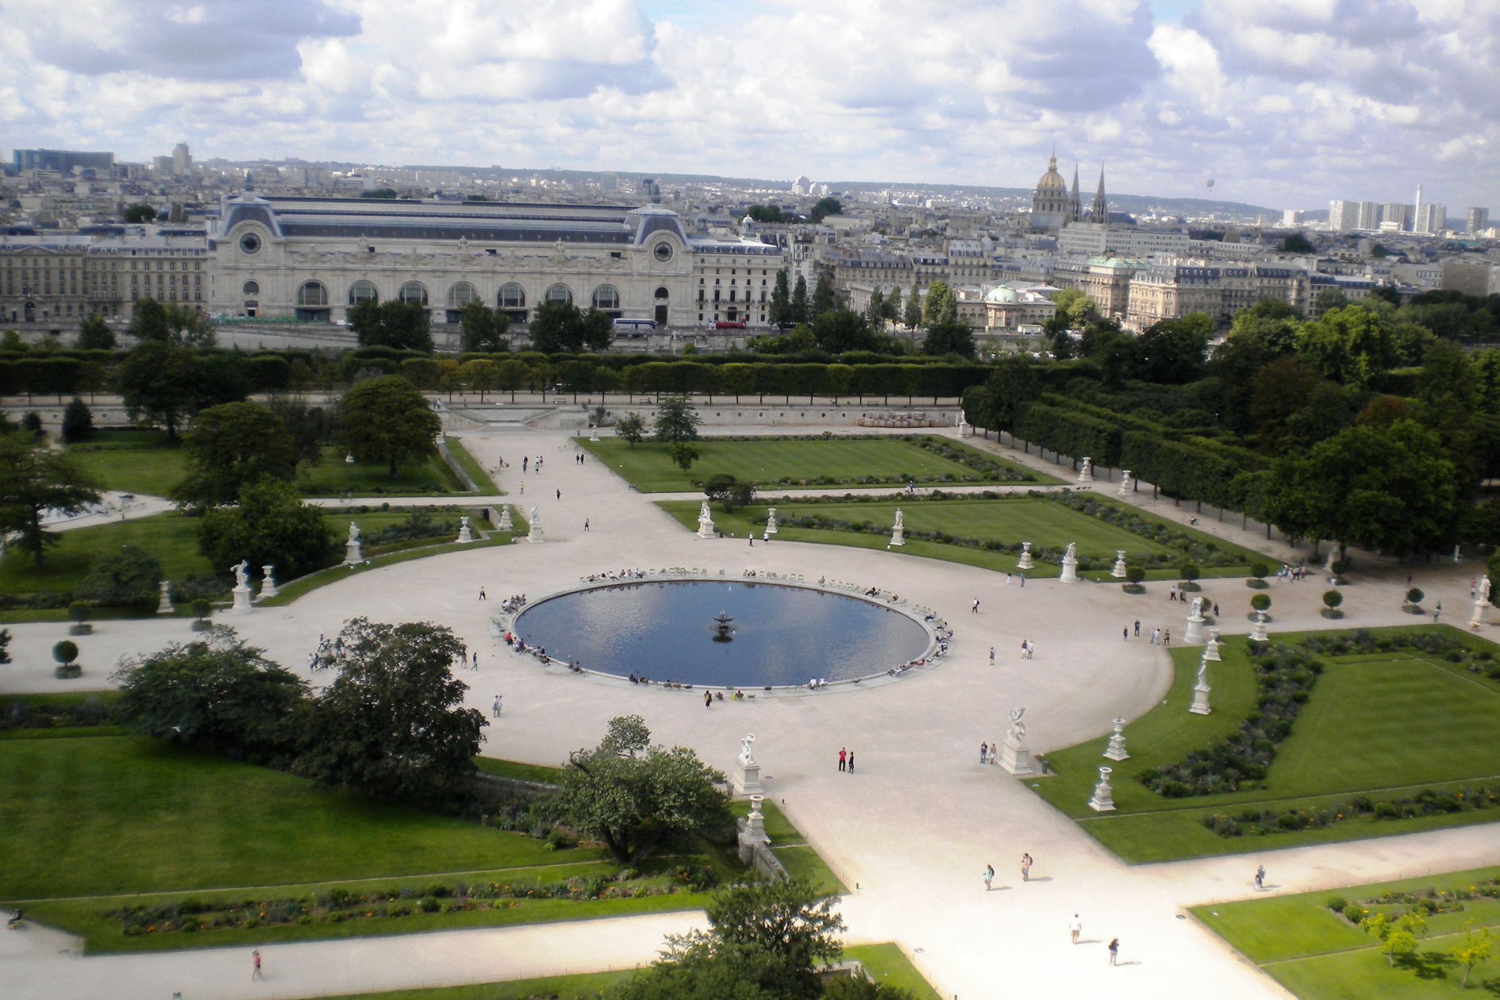
Le jardin de Tuileries

Slide 5
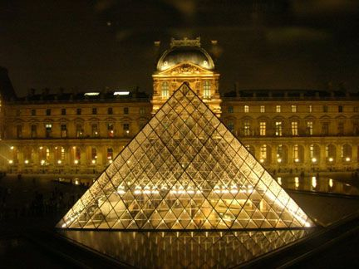
Le Louvre

Slide 6
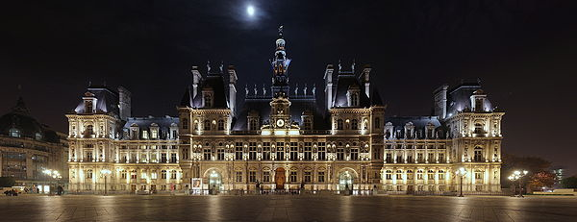
L’hôtel de ville

Slide 7
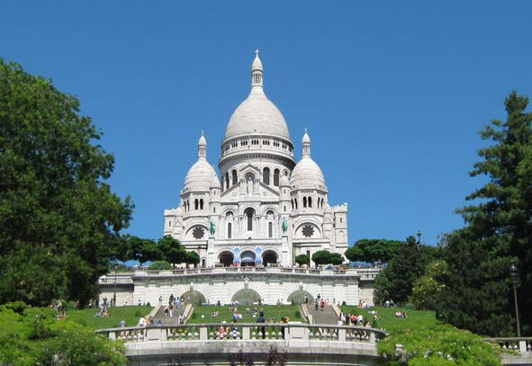
Basilique du Sacré Coeur

Slide 8
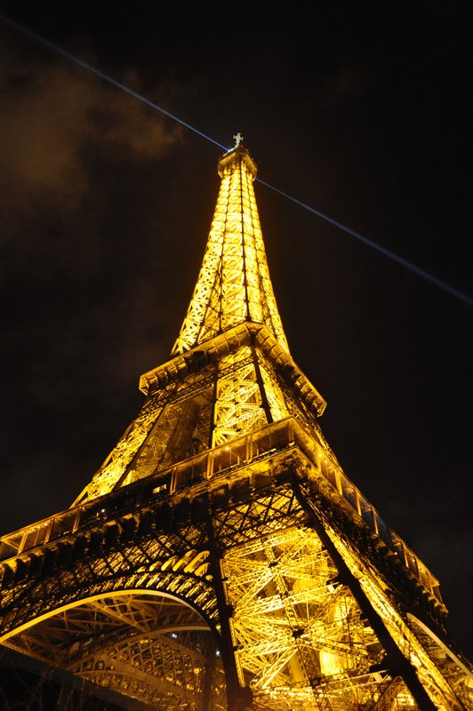
La tour Eiffel

Slide 9
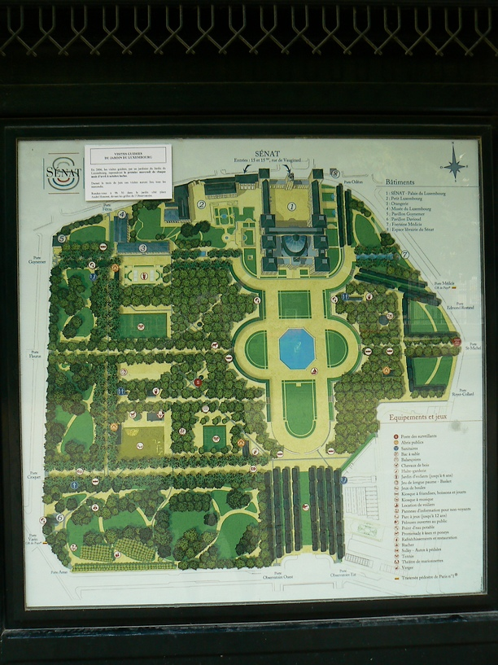
Le jardin du Luxembourg

Slide 10
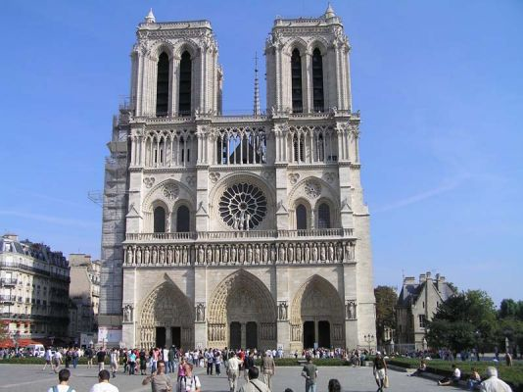
La cathédrale de Notre-Dame

Slide 11
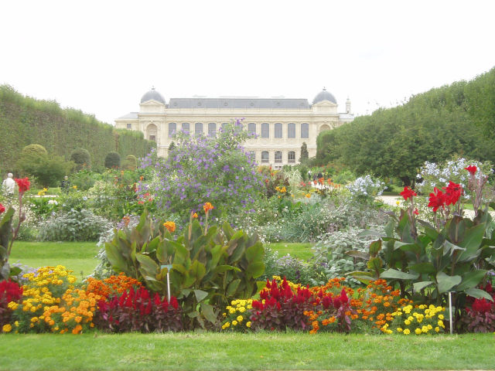
Le jardin des Plantes

Slide 12
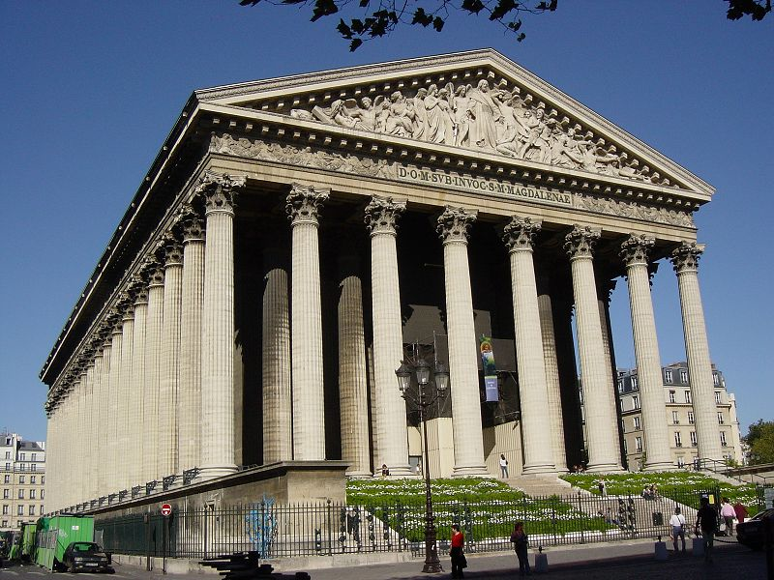
L’église de la Madeleine

Slide 13
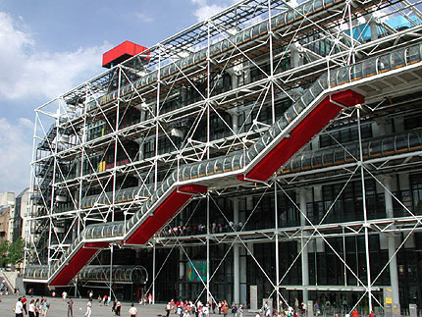
Le centre de Pompidou

